Slide 1
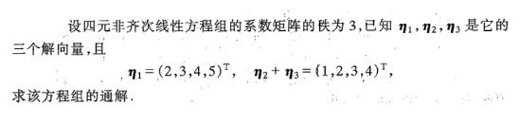

Slide 2
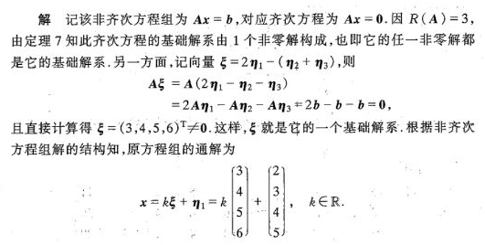

Slide 3
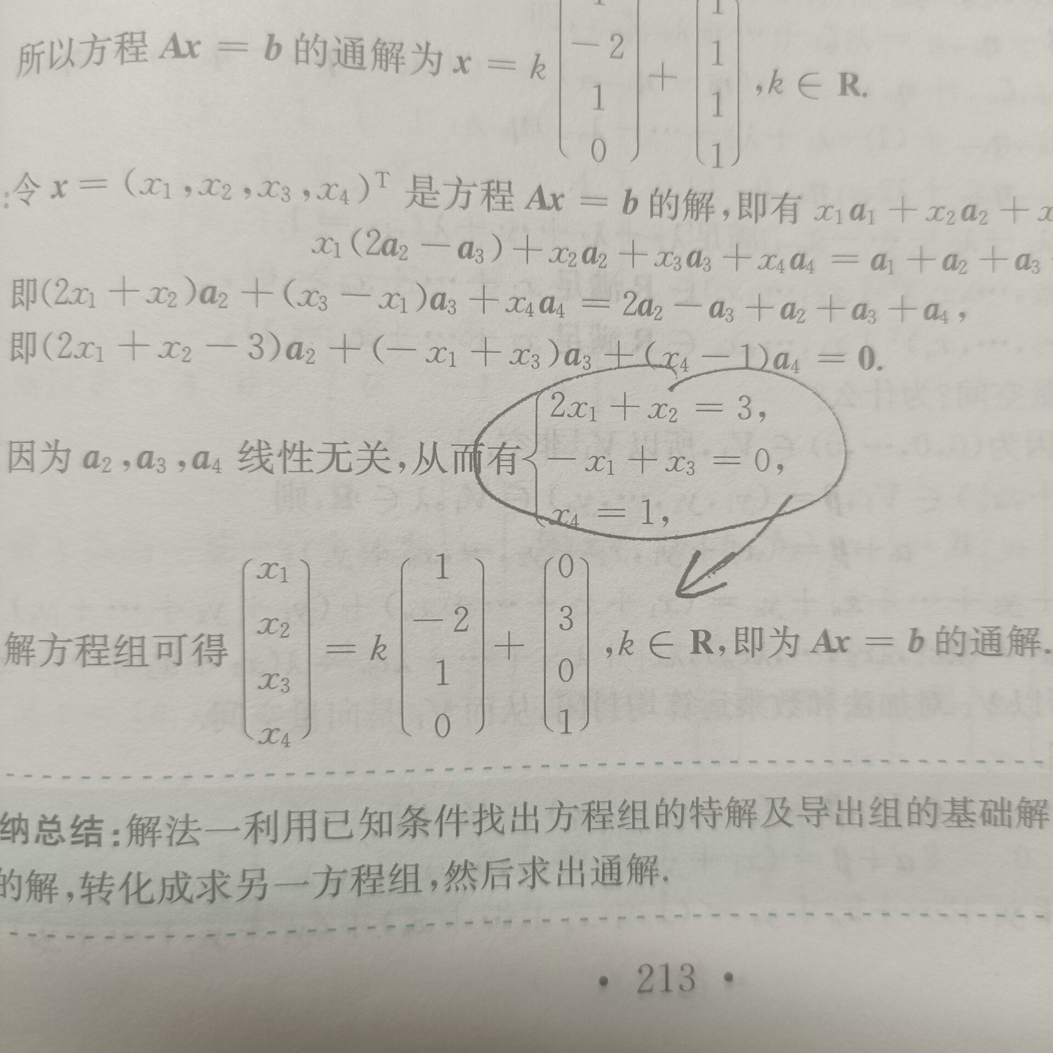

Slide 4
第五章 相似矩阵及二次型
相似矩阵及二次型
内
容
概
要
向量的内积、长度及正交性
1
2
方阵的特征值与特征向量
3
相似矩阵
对称矩阵的对角化
4
5
二次型及其标准形
6
正定二次型

Slide 5
5.3 相 似 矩 阵
定义
设A和B都是 n 阶方阵，若有可逆阵 P ，使
一相
似
矩
阵
定
义
和
性
质
P ⁻¹AP=B，则称B是A的相似矩阵。
或者说A与B相似。
性质
若A≅B，则
1. A^{T} ≅ B^{T}
2. A^{－1} ≅ B^{－1}
3. A^{k} ≅ B^{k}
4. |A| = |B|
5. R (A) = R (B)
6. |A－λE | = |B－λE | ⇒ 相似矩阵具有相同的特征值

Slide 6
5.3 相 似 矩 阵
四
矩阵可以对角化的等价条件
问题2
矩阵可以相似对角化的充要条件是什么？
A有n个线性无关的特征向量
A的特征值全是实数，且 n_{i}重的特征值存在n_{i}个线
性无关的特征向量
A的特征值全是实数，且每个n_{i}重的特征值λ_{i}都满足
R(λ_{i}E-A)= n-n_{i},
若A有n个互不相同的特征值，则A可以对角化

Slide 7
定义
如果 n 阶方阵 A 满足
三
正
交
阵定义和性质
则称 A 为正交阵。
也是正交阵
A 为正交阵
A 的行（列）都是两两正交的单位向量。
5.1
向量的内积、长度及正交性

Slide 8
5.4 实对称阵的相似对角化
基本结论
一
基
本
结
论
1. 实对称矩阵的特征值都是实数。
2. 实对称阵的不同特征值对应的特征向量一定正交。
3. 若λ_{i} 为实对称阵 A 的n_{i} 重特征值，则R(λ_{i} E-A)=n-n_{i}
4. 任一实对称矩阵 A 都可以对角化，更进一步一定存
在正交矩阵Q，使得Q^{T}AQ 为对角阵。
5. 实对称矩阵 A 的非零特征值的个数等于 。
当0是实对称矩阵的特征值时，其重数等于n-R(A)

Slide 9
5.4 实对称阵的相似对角化
当实对称矩阵 A 的特征值都是单特征值时,求正交相似矩阵 Q 的方法为:
二
正
交
相
似
矩
阵
的
求
法
(1) 求出所有单特征值λ₁, λ₂, …, λ_{n}, 对应的特征向量为
p₁, p₂, …, p_{n}
(2) 将p₁, p₂, …, p_{n}单位化 ，即取
(3) 令 则
Q 中向量的排列次序与λ₁, λ₂, …, λ_{n}的排列次序相对应

Slide 10
5.4 实对称阵的相似对角化
二
正
交
相
似
矩
阵
的
求
法
例1 （P121 例5）
求正交矩阵P，使P ⁻¹AP= P ^{T}AP为对角矩阵。
A的特征多项式|A-λE|=(4-λ)(2-λ)
当λ=2时，对应的特征向量为p₁=(1,1)^{T}
当λ=4时，对应的特征向量为p₂=(-1,1)^{T}
把向量p₁=(1,1)^{T} 单位化，得到q₁=(1/$\sqrt{2}$,1/$\sqrt{2}$)^{T}
把向量p₂=(-1,1)^{T} 单位化，得到q₂=(-1/$\sqrt{2}$,1/$\sqrt{2}$)^{T}
令P=(q_{1 ,}q₂)，则有
P ⁻¹AP= P ^{T}AP=

Slide 11
5.4 实对称阵的相似对角化
当实对称矩阵 A有重特征值时,求正交相似变换矩阵 Q 的方法：
二
正
交
相
似
矩
阵
的
求
法
(1) 对于每个重特征值λ_{i} , 求出(λ _{i}E –A)x=0 的基础解
系，并将其按施密特正交化公式正交化和单位化
(2)以上面所得的两两正交的单位特征向量为列即得正
交相似变换矩阵 Q。
注：正交化是对每个特征值λ _{i} ，所对应的线性无关的
特征向量分别进行的。不同特征值对应的特征向
特征向量一定正交，不需要再正交化。

Slide 12
5.4 实对称阵的相似对角化
例2 设 求一个正交阵 P,使 为对角
典
型
例
题
阵，并写出该对角阵。
解：矩阵 A 的特征多项式为
得 A 的特征值为 ,
当 时 解方程

Slide 13
5.4 实对称阵的相似对角化
例2 设 求一个正交阵 P,使 为对角
典
型
例
题
阵，并写出该对角阵。
当 时 解方程

Slide 14
5.4 实对称阵的相似对角化
例2 设 求一个正交阵 P,使 为对角
典
型
例
题
阵，并写出该对角阵。
当 时 解方程
解得λ=2所对应的线性无关的特征向量为

Slide 15
5.4 实对称阵的相似对角化
A 的对应于λ=-3 的特征向量
典
型
例
题
由于 已经正交，故只需将其单位化可得：
令 ，则 P 为正交矩阵

Slide 16
5.4 实对称阵的相似对角化
怎样把一个实对称矩阵化为对角矩阵？
问题
典
型
例
题
例 2 设 ，求一个正交阵 Q，
使Q⁻¹AQ为对角阵。
例 3 已知 6,3,3 是三阶实对称阵 A 的特征值，对应于特
征值 6 的特征向量为 ，求实对称阵A

Slide 17
5.4 实对称阵的相似对角化
例 3 解：设特征值3 所对应的特征向量为(x₁,x₂,x₃)^{T}，
典
型
例
题
则有x₁+x₂+x₃=0，求出α₂=(-1,1,0)^{T}， α₃=(1,1,-2)^{T}
α_{1 ，} α₂ 正交，把α_{1 ，} α_{2 ，} α₃单位化 ，得到β₁ ，β₂ ，β₃
令P=(β₁ ，β₂ ，β₃)，则有P ⁻¹AP=Λ，A=Pdiag(6,3,3)P ⁻¹
例 3 已知 6,3,3 是三阶实对称阵 A 的特征值，对应于特
征值 6 的特征向量为 ，求实对称阵A
例 4 设 A 是 n 阶实对称阵，
求 A 的相似标准形。

Slide 18
5.4 实对称阵的相似对角化
典
型
例
题
例 4 解：由A 是 n 阶实对称阵，
得A的特征值为0或1，且1的重数为r，0的重数为n-r
故A的相似标准形为diag(1,…,1,0,…,0).
例 3 已知 6,3,3 是三阶实对称阵 A 的特征值，对应于特
征值 6 的特征向量为 ，求实对称阵A
例 4 设 A 是 n 阶实对称阵，
求 A 的相似标准形。

Slide 19
5.4 实对称阵的相似对角化
例 5 设 A 是 6 阶实对称阵,3 为 A 的二重特征值，则
典
型
例
题
6-2=4
例 6 设 A 为三阶实对称阵，A 的主对角线上元素之
和为4 ， ，求 。
解： 设 A 的特征值为λ₁,λ₂,λ₃,则有λ₁+λ₂+λ₃ =4
由 ，知-2是A的2重特征值
故A 的特征值为8，-2，-2，|A|=32
例 7 设 8 阶实对称阵 A 的特征值为 1(3重)，-1(4重)
1
2(1重)， 则
8
7

Slide 20
5.4 实对称阵的相似对角化
三
判
别
矩
阵
相
似
的
方
法
判别两个矩阵是否相似的方法
(1) 相似于同一个对角阵的方阵是相似的
证明：设存在可逆矩阵P₁，P₂，对角矩阵Λ，使得
P₁⁻¹AP₁= Λ，P₂⁻¹BP₂=Λ，则
P₁⁻¹AP₁= P₂⁻¹BP₂⇒P₂ P₁⁻¹AP₁P₂⁻¹=B
令P=P₁P₂⁻¹ ，则P ⁻¹ = P₂ P₁⁻¹
⇒ P ⁻¹ AP=B

Slide 21
5.4 实对称阵的相似对角化
三
判
别
矩
阵
相
似
的
方
法
判别两个矩阵是否相似的方法
(1) 相似于同一个对角阵的方阵是相似的
(2) 当 A与 B都可对角化时， A与 B相似⇔ 特征值相同
证明：设存在可逆矩阵P₁，P₂，对角矩阵Λ₁，Λ₂使得
P₁⁻¹AP₁= Λ ₁ ，P₂⁻¹BP₂=Λ ₂
其中Λ₁，Λ₂对角线上的元素分别是A, B的特征值
若 A和 B的特征值相同，则Λ₁=Λ₂，此时A与 B相似
若A与 B相似，相似矩阵具有相同的 特征值
故当 A与 B都可对角化时， A与 B相似⇔ 特征值相同

Slide 22
5.4 实对称阵的相似对角化
三
判
别
矩
阵
相
似
的
方
法
判别两个矩阵是否相似的方法
(1) 相似于同一个对角阵的方阵是相似的
(2) 当 A与 B都可对角化时， A与 B相似⇔ 特征值相同
(3) 两个实对称阵相似的充要条件是特征值相同
证明：因为实对称矩阵一定可以对角化
由性质（2），即得。

Slide 23
5.4 实对称阵的相似对角化
三
判
别
矩
阵
相
似
的
方
法
判别两个矩阵是否相似的方法
(1) 相似于同一个对角阵的方阵是相似的
(2) 当 A与 B都可对角化时， A与 B相似⇔ 特征值相同
(3) 两个实对称阵相似的充要条件是特征值相同
(4) 若两个矩阵的特征值不同（即特征多项式不同）
则它们一定不相似
证明：因为相似矩阵具有完全相同的特征值，故特征
值不同，它们一定不相似

Slide 24
5.4 实对称阵的相似对角化
三
判
别
矩
阵
相
似
的
方
法
判别两个矩阵是否相似的方法
(1) 相似于同一个对角阵的方阵是相似的
(2) 当 A与 B都可对角化时， A与 B相似⇔ 特征值相同
(3) 两个实对称阵相似的充要条件是特征值相同
(4) 若两个矩阵的特征值不同（即特征多项式不同）
则它们一定不相似
(5) 若一个矩阵可以对角化，另一个矩阵不可以对角
化，则它们一定不相似

Slide 25
5.4 实对称阵的相似对角化
例 8 判断 A 与 B 是否相似。
解1：A、B的特征值
(1) 相似于同一个对角阵的方阵是相似的
典
型
例
题
都是-1,1,2，故
(1)
A、B相似
(3) 两个实对称阵相似的充要条件是特征值相同,因为
此时它们相似于同一对角阵
解2：A、B都可以对
角化，且特征值
(4) 若两个矩阵的特征值不同（即特征多项式不同）
则它们一定不相似
(2)
都是0,0,3，故
A、B相似
解3：A、B的特征值
(3)
分别为1,1,4和1,3,4
A、B不相似

Slide 26
(4)
解4：A、B的特征值都是1，1，2，
但是R(E-A)=2，矩阵A不可以对角化
R(E-B)=1，矩阵B可以对角化
故A、B不相似

Slide 27
5.4 实对称阵的相似对角化
一、课堂内容总结
二、书后习题
P139
19~23
作
业

